Slide 1
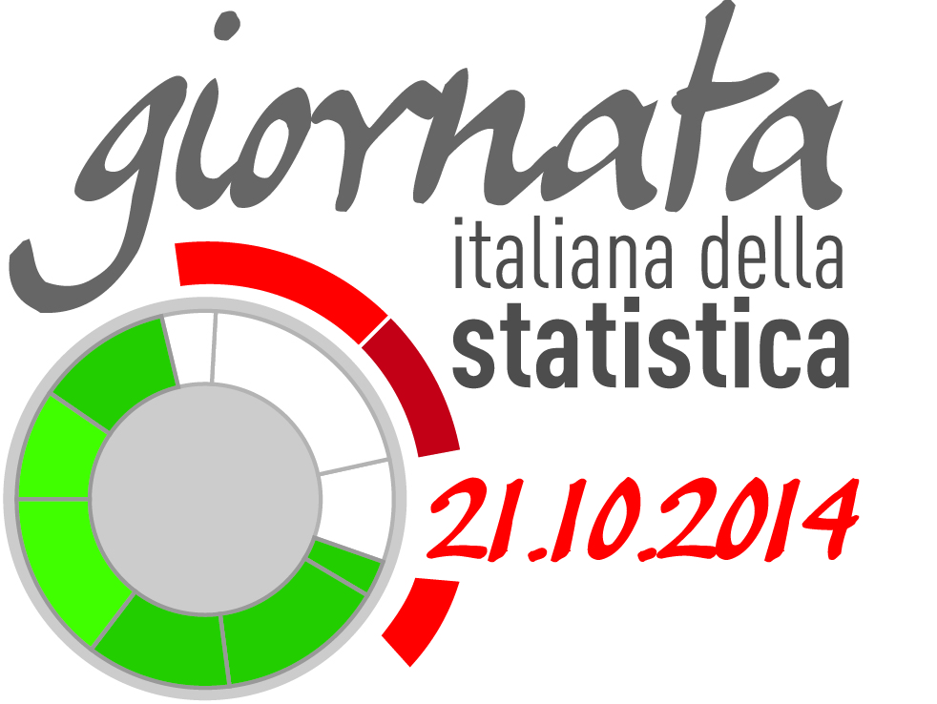
L’integrazione delle fonti e
gli indicatori
Lia Coniglio
Milano, 22 Ottobre 2014

Slide 2
Indice
Linee programmatiche
Innovazioni di processo e di prodotto
Censimento permanente e Archimede
Esempi di integrazione fonti
L’integrazione delle fonti e gli indicatori, Lia Coniglio – Milano, 22 Ottobre 2014

Slide 3
Linee programmatiche
Risorse finanziarie decrescenti e crescita della domanda di informazione
Uso più efficiente delle fonti disponibili, soprattutto gli archivi amministrativi
Sperimentare l’utilizzo congiunto di dati integrati provenienti da diverse fonti
Sperimentare nuove fonti (Big Data) con nuovi metodi
Modalità innovative di diffusione dell’informazione statistica, ad es. Open Data
VISION 2020 – Documento strategico europeo
Le prospettive individuate sul tema dell’integrazione:
archivi e survey
fonti tradizionali e nuove sorgenti
integrazioni tra archivi
L’integrazione delle fonti e gli indicatori, Lia Coniglio – Milano, 22 Ottobre 2014

Slide 4
Linee programmatiche
Sfruttamento di metodologie e tecnologie
Modernizzazione e integrazione del processo di produzione statistica
Sviluppo della qualità dei prodotti e dei processi
Individuazione di metodologie e indicatori quali-quantitativi per il controllo della qualità delle fonti amministrative
Convergenza di fonti di informazione di natura e provenienza differenti (big data, archivi, rilevazioni)
Superamento di un modello rigido
Coerenza e integrazione del sistema di metadati
Diffusione di micro dati integrati (nuovi prodotti/analisi)
Esempi di progetti Sistan:
Urbes
Bes province
Sistan Hub
L’integrazione delle fonti e gli indicatori, Lia Coniglio – Milano, 22 Ottobre 2014

Slide 5
Innovazioni di processo e prodotto
Contesto: sta cambiando la produzione statistica
Data Revolution: produrre informazione statistica non solo per sorgente dati
Incremento varie sorgenti (informazione da Internet)
Flusso continuo di dati che comporta la modifica e tempestività dei prodotti statistici
Valore dei dati: abbondanza di dati ma il valore è nei servizi connessi
Dal dato all’informazione
Nuovi strumenti a disposizione (servizi di visualizzazione)
Valore del cliente/utente: prosumer (produttore/utilizzatore)
Nuovo ruolo dell’utente: non più passivo ma intelligente e attivo
Utilizzatore interattivo
Mondo in evoluzione
Più promozione della cultura statistica
Più conoscenze e competenze per l’uso dell’informazione statistica più complessa
L’integrazione delle fonti e gli indicatori, Lia Coniglio – Milano, 22 Ottobre 2014

Slide 6
Innovazioni nel Censimento della Popolazione
Utilizzo Liste Anagrafiche Comunali
Correzione, integrazione, standardizzazione dati per trasformare l’archivio alle esigenze statistiche:
Congruità dei dati aggregati rispetto a fonti esterne
Correttezza e coerenza delle variabili
Imputazione
Estrazione campione di famiglie
Assegnazione codice identificativo per questionario
Creazione password per accesso on-line
Stampa e spedizione del questionario
Caricamento dati su Sistema di Gestione della Rilevazione
Codice fiscale facilita l’integrazione e il confronto con i dati provenienti da fonti amministrative diverse e permette la verifica della validità dei dati rilevati
L’integrazione delle fonti e gli indicatori, Lia Coniglio – Milano, 22 Ottobre 2014

Slide 7
Abbinamento statistico (Statistical matching)
Metodologia per l’integrazione dati
Analizzare il comportamento di variabili osservate distintamente in due fonti utilizzando l’informazione contenuta nelle variabili osservate in entrambe
Esigenze informative estemporanee non previste nella progettazione d’indagine
Problemi:
relazioni di dipendenza
incertezza derivata dalla mancata osservazione congiunta
coerenza dati integrati rispetto a vincoli logici
L’inferenza non produce stime puntuali ma intervalli
Creazione di un network europeo per aumentare le competenze e la circolazione di documentazione. Rilascio di linee guida di soluzioni metodologiche per l’identificazione di un sistema comune
L’integrazione delle fonti e gli indicatori, Lia Coniglio – Milano, 22 Ottobre 2014

Slide 8
Impegno nell’innovazione
Obiettivo: dare informazioni ai cittadini
Sfida: aiutare nella gestione dell’informazione fornendo servizi statistici a corredo dei dati
Metodo:
Sinergia con enti del Sistan in un rapporto di reciprocità
Monitoraggio permanente della qualità
Allineamento con processi integrati di produzione a livello europeo
Un esempio tra tanti:
Il censimento permanente
L’integrazione delle fonti e gli indicatori, Lia Coniglio – Milano, 22 Ottobre 2014

Slide 9
Censimento permanente
Imprenscindibile l’uso di archivi
Non solo raccolta sul campo ma integrazione di dati da archivi
Archivi statistici che interagiscono con le indagini
Industrializzazione e integrazione di metodi e strumenti
Censimento permanente = dati censuari integrati con dati di archivio validati entro un anno
ARCHIMEDE = sistema di informazioni integrato per uso statistico
Collaborazione tra chi produce e chi utilizza i dati
L’integrazione delle fonti e gli indicatori, Lia Coniglio – Milano, 22 Ottobre 2014

Slide 10
Progetto ARCHIMEDE
ARCHivio Integrato di Microdati Economici e DEmo-sociali
Valorizzazione dei contenuti informativi di fonti amministrative integrate
Sperimentazione su 30 fonti per la produzione di 3 basi di microdati:
Mobilità sul territorio
Precarietà lavorativa
Condizione socio-economica delle famiglie
Identificare sistemi di indicatori dalle collezioni di dati elementari (costruzione cruscotti)
Valutazione degli indicatori attraverso dati di benchmark
L’integrazione delle fonti e gli indicatori, Lia Coniglio – Milano, 22 Ottobre 2014

Slide 11
Esempio di integrazione fonti su base locale
Annuario Statistico Regionale della Lombardia (ASR)
Strumento sintetico ed efficace di informazioni statistiche utili alla conoscenza della realtà sociale ed economiche della Lombardia
1.250 tavole continuamente aggiornate sul sito (www.asr-lombardia.it) anche in versione inglese
260 rappresentazioni grafiche
Collaborazione tra Unioncamere, Istat e Regione Lombardia/Eupolis Lombardia
Indicatori di sintesi e confronti regionali, provinciali ed europei
Produzione on-line e cartacea (volume e due tascabili, in più lingue)
Newsletter mensile
Fonti utilizzate: Ministeri, Banca d’Italia, Inps, Inail, ecc.
L’integrazione delle fonti e gli indicatori, Lia Coniglio – Milano, 22 Ottobre 2014

Slide 12
Esempi di integrazione fonti
Disabilità in Cifre
Statistiche ufficiali sulla disabilità prodotte dall’Istat e da altre Istituzioni
Sistema informativo di documentazione sulle condizioni di vita e inclusione sociale delle persone con disabilità
Supporto per la programmazione delle politiche e per il monitoraggio dell’attuazione della convenzione ONU
Utenti: policy maker, comunità scientifica, stakeholders del settore
Indicatori su fonti ufficiali statistiche e amministrative corredati da un sistema di metadati per una corretta lettura dei dati
L’integrazione delle fonti e gli indicatori, Lia Coniglio – Milano, 22 Ottobre 2014

Slide 13
Esempi di integrazione fonti
Disabilità in Cifre
Fonti dati Istat:
Elaborazioni schede dimissione ospedaliera
Indagine interventi e servizi sociali dei Comuni
Indagine inserimento alunni con disabilità scuole primarie e secondarie
IMF – Aspetti della vita quotidiana
IMF – Condizione di salute e ricorso ai servizi sanitari
Presidi residenziali socio-assistenziali
Statistiche previdenza e assistenza sociale
Fonti dati non Istat:
Archivio Inail sugli eventi lesivi
Monitoraggio dei Servizi per l’impiego
Sistema informativo del Ministero dell’istruzione, dell’università e della ricerca
L’integrazione delle fonti e gli indicatori, Lia Coniglio – Milano, 22 Ottobre 2014

Slide 14
Esempi di integrazione fonti
Health for All - Italia
Database sul sistema sanitario e la salute in Italia
4.000 Indicatori
Aggiornamenti periodici e ampliamento a ritroso delle serie storiche
Potenziamento informazione provinciale
Aggiunta di nuovi indicatori
Possibilità di creare grafici, effettuare semplici analisi statistiche, visualizzare serie storiche indicatori, realizzare semplici previsioni, confrontare più indicatori in diversi anni per le unità territoriali disponibili
Ausilio di tabelle, grafici, mappe, esportazione in altri programmi, stampa
Prospettive di analisi e studi per le variabili comuni dei dati su sanità e salute
L’integrazione delle fonti e gli indicatori, Lia Coniglio – Milano, 22 Ottobre 2014

Slide 15
Esempi di integrazione fonti
Misurare l’integrazione degli immigrati
Quadro informativo tramite l’integrazione delle informazioni statistiche disponibili per cogliere gli aspetti oggettivi che soggettivi
Superamento delle visioni parziale offerte da ciascuna fonte e ampliamento della copertura sui diversi aspetti
Sistematizzazione dell’informazione e approfondimento delle tematiche
Dalle survey anche dati ad integrazione di indicatori di tipo qualitativo
Progetto articolato su:
Definizione straniero, popolazione target, e di integrazione
Individuazione esigenze conoscitive, esperienze simili italiane e non, letteratura scientifica
Costruzione indicatori su dati disponibili, anche per territorio. Analisi contesto
L’integrazione delle fonti e gli indicatori, Lia Coniglio – Milano, 22 Ottobre 2014

Slide 16
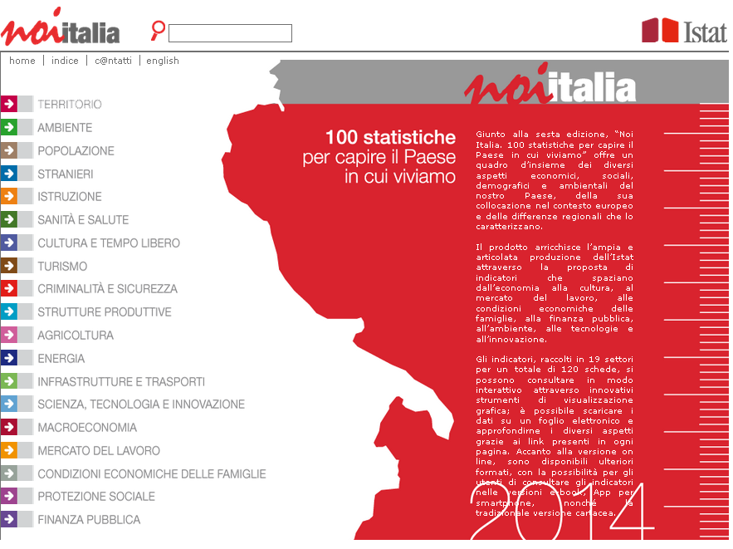
Esempi di integrazione fonti
Noi Italia
Informazioni statistiche articolate su molteplici aspetti della realtà del Paese
Rappresentazioni integrate e coerenti sui diversi fenomeni nei diversi territori
120 schede su 19 temi
Grafici dinamici (on-line) utili anche a scopi didattici e di promozione della cultura statistica
Fonti:
Istat
Eurostat
Ministeri
Ocse
Enti vari (Banca d’Italia, Ispra, Osservatorio nazionale salute, Ismea, ecc.)
L’integrazione delle fonti e gli indicatori, Lia Coniglio – Milano, 22 Ottobre 2014

Slide 17
Esempi di integrazione fonti
BES I 2014
Misurazione del
Benessere: aspetti multidimensionali della qualità della vita
Equo: valutazione della distribuzione tra i soggetti sociali
Sostenibile: assicurazione del benessere per le generazioni successive
congiuntamente al CNEL
12 Domini
134 indicatori
L’integrazione delle fonti e gli indicatori, Lia Coniglio – Milano, 22 Ottobre 2014

Slide 18
Esempi di integrazione fonti
BES I 2014
Tradurre gli obiettivi di benessere in indicatori rilevanti per le politiche, utili ad assistere tutti i livelli di governo
Indicatori di osservazione dei fenomeni
Indicatori di misurazione della distribuzione
Indicatori temporali
Costruzione di domini e indicatori individuati dal Comitato di indirizzo, dalla Commissione scientifica, da consultazioni con i cittadini
Con l’obiettivo di: misurare secondo pertinenza e accuratezza
misurare in modo coerente e comparabile
Indicatori multidimensionali a livello nazionale, regionale, provinciale e urbano
L’integrazione delle fonti e gli indicatori, Lia Coniglio – Mialno, 22 Ottobre 2014

Slide 19
Infografica BES
L’integrazione delle fonti e gli indicatori, Lia Coniglio – Milano, 22 Ottobre 2014

Slide 20
Sistema informativo sui giovani
Raccolta e sistematizzazione dei dati statistici per una lettura integrata delle informazioni provenienti dalle diverse fonti
Aree tematiche (suddivise in sottotemi):
Popolazione e famiglie
Istruzione e formazione
Lavoro
Stili di vita e salute
Cultura, tempo libero e uso dei media
Condizioni socio-economiche
Partecipazione sociale e reti relazionali
Benessere soggettivo, sicurezza e giustizia
Protezione sociale
Quadro di sintesi e i principali dati (tavole e grafici dinamici) con ampio apparato di metadati
Alimentazione periodica e modulare: adeguamento nel tempo a eventuali nuove esigenze informative
L’integrazione delle fonti e gli indicatori, Lia Coniglio – Milano, 22 Ottobre 2014

Slide 21
Infografica #giovani
L’integrazione delle fonti e gli indicatori, Lia Coniglio – Milano, 22 Ottobre 2014

Slide 22
Grazie dell’attenzione!
Lia Coniglio: roconigl@istat.it
L’integrazione delle fonti e gli indicatori, Lia Coniglio – Milano, 22 Ottobre 2014

